Slide 1
TRƯỜNG ĐẠI HỌC THỦ DẦU MỘT
VIỆN KỸ THUẬT – CÔNG NGHỆ
***********
BÁO CÁO LẬP TRÌNH JAVA
Xây dựng ứng dụng quản lý nhà hàng King Crab
Ngô văn Hiếu-1924801030101
Hoàng Quốc Việt-1924801030312
Lê Thanh Tuấn-1924801030291
Nguyễn Đăng Khoa-1924801030133
Lớp :D19PM03
D19PM03
Ngành: Kỹ Thuật Phần Mềm
Giảng Viên Hướng Dẫn:Nguyễn Đình Thọ

Slide 2
CHƯƠNG I : Tổng Quan I. Giới thiệu đề tài
Việc mở một quán nhà hàng đòi hỏi phải có rất nhiều yếu tố như: Tài chính, vật chất, địa lý để có một môi trường thuận lợi cho việc phát triển cũng như buôn bán.
Tuy nhiên đây là thời đại số hóa, với sự phát triển mạnh mẽ của công nghệ, Việc mở quán to, thuận lợi thôi vẫn chưa đủ. Sự thành công của quán còn phải nhờ vào sự quản lý một cách thông minh, toàn diện.Vậy nên việc quản lý cũng là một câu hỏi lớn cần giải quyết? Quản lý quán nhà hàng bằng cách gì? Bằng cái gì? Quản lý như thế nào là hiểu quả nhưng lại ít tốn công sức.
Đây chính là lý do mà các phần mềm quản lý ra đời nhằm đáp ứng được các câu hỏi trên. Tất cả dữ liệu phải được bảo vệ một cách an toàn. Tất cả các công việc phải được xử lý nhanh gọn. Nhận thấy đều này em quyết định lựa chọn đề tài “Quản lý nhà hàng”cho bài báo cáo này
Công nghệ sử dụng
Giới thiệu về JAVA
Java là gì?
Java là một ngôn ngữ lập lập trình, được phát triển bởi Sun Microsystem vào
năm 1995, là ngôn ngữ kế thừa trực tiếp từ C/C++ và là một ngôn ngữ lập trình hướng đối tượng.
6

Slide 3
Xây dựng phần mềm Quản lý nhà hang King Crab
CHƯƠNG II: PHÂN TÍCH VÀ THIẾT KẾ HỆ THỐNG
Phân tích
Phân tích chức năng
Phần mềm quản lý nhà hàng King Crab người dùng đầu tiên sẽ phải đăng nhập (nếu ch có thì đăng ký), nếu là khách hàng thì vào mục Customer Login, quản lý sẽ vào phần Manager Login. Tài khoản và mật khẩu được đăng ký trước đó (Username, password).
Chỉ có quản lý mới có quyền được vào chức năng quản lý chung.
Phần mềm gồm các chức năng: Quản lý các món ăn, và số lượng sản phẩm trong kho, có thể thêm sửa xóa món ăn. Chức năng tính tiền được tự động kết hợp với những voucher có sẵn. Các nhân viên giao hàng được sắp xếp tự động khi có đơn đặt hàng. Xếp hạng món ăn theo đánh giá của người dùng. Tạo voucher, khuyến mãi.
Hệ thống cho phép người dùng chọn món ăn và số lượng. Sau khi chọn món ăn thì đơn giá sẽ tự xuất hiện, sau khi chọn số lượng thì ô thành tiền sẽ xuất ra tổng số tiền của món đó, sau đó ô tổng tiền cũng sẽ cập nhật tự động theo số lượng mó ăn mà người dung chọn.Sau khi thanh toán với khách hàng và không có sai sót nào thì lưu hoá đơn. Thông tin hoá đơn bao gồm: Ngày, Số lượng, Đơn giá, Thành tiền,Tổng tiền.
Quản lý Menu:Lưu thông tin về tên cũng như giá cả các món n (cho phép thêm sửa xóa các món n cũng như giá cả các món. Giúp việc quản lý menu một cách đơn giản. Chức năng tạo combo, voucher.
Xếp hạng món ăn theo đánh giá của người dùng.
Thống kê doanh thu:Lưu thông tin về từng hóa đơn id, tên mónn, số lượng ngày xuất và đơn giá theo từng đơn.
10

Slide 4
Xây dựng phần mềm quản lý nhà hang King Crab
Quy trình thực hiện
Khách hàng sẽ đăng nhập vào hệ thống, chọn món, số lượng món. Sau đó hệ thống sẽ kiểm tra trong thời gian đó có nhân viên nào hoạt động không, nếu có, hệ thống sẽ gửi lại yêu cầu khách hàng chờ nhân viên sau khi nấu món ăn xong sẽ ship món ăn của khách hàng tới.
Trong thời gian chờ, màn hình sẽ hiển thị thông tin chi tiết bill (tên món, số lương, voucher giảm giá (nếu có)+ phí ship).
Khi món ăn tới với khách hàng, khách hàng sẽ trả tiền cho nhân viên giao hàng, và có thể đánh giá chất lượng, hoặc than phiền về dịch vụ trước khi tắt bill đang hiển thị. Đánh giá sẽ được hệ thống ghi nhận (sau đó sẽ cập nhật top seller theo đánh giá người dùng).
Khi quản lý có nhu cầu chỉnh sửa menu. Quản lý đăng nhập tài khoản hệ thống của minh vào mục quản lý và chỉnh sửa các thông tin cần thay đổi. Khi chỉnh sửa hệ thống sẽ thông báo nếu chương trình thêm sửa xóa gặp lỗi.
Ngay giao diện chính khi quản lý mới đăng nhập có hiển thị doanh thu của nhà hàng theo từng đơn hàng(id, ngày order, tên kh, nhân viên, thanh toán), ở cuối đơn có hiển thị tổng thu và doanh thu. Ngoài ra còn có các chức năng lọc thống kê theo yêu cầu (ngày, nhân viên, khách hàng)(chức năng đang phát triển).

Slide 5
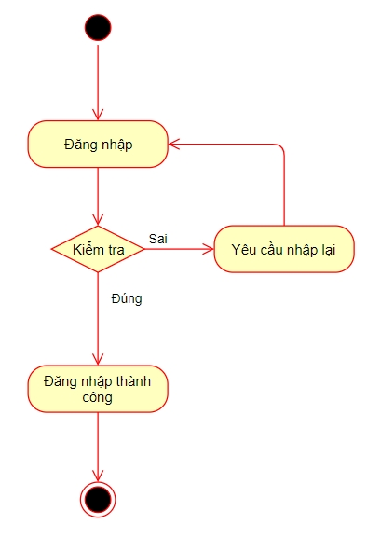
Sơ đồ hoạt động (Activity Diagram)
Sơ đồ hoạt động chức năng đănng nhập

Slide 6
Bước 1:
Chức năng đăng nhập do tất cả người dung thực hiện
Khi đăng nhập người dùng thực hiện các công việc như sau
Chọn đăng nhập
Kiểm tra thông tin
Thông báo đăng nhập thành công.
Bước 2 :
Chọn đăng nhập
Kiểm tra thông tin
Đúng:Đăng nhập thành công
Sai: yêu cầu nhập lại
Thông báo đăng nhập thành công.
Bước 3:
Chức năng (function) đăng nhập có 3 hành động (action) làm thay đổi dữ liệu.
Thứ tự hành động được sắp xếp theo thứ tự để hình thành một chức năng.

Slide 7
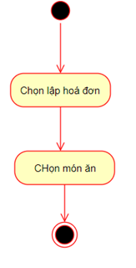
Sơ đồ hoạt động chức năng thanh toán

Slide 8
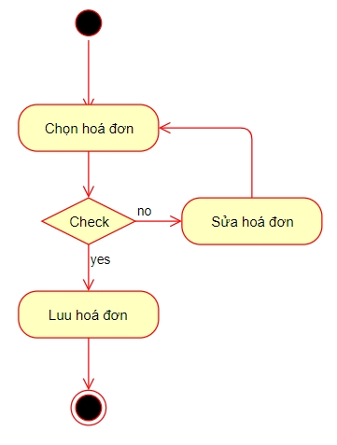

Slide 9
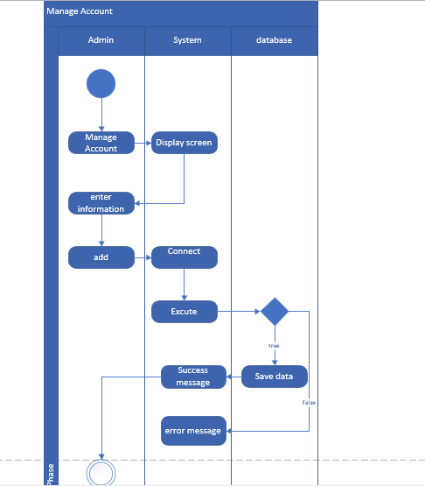
Sơ đồ hoạt động chức năng thêm

Slide 10
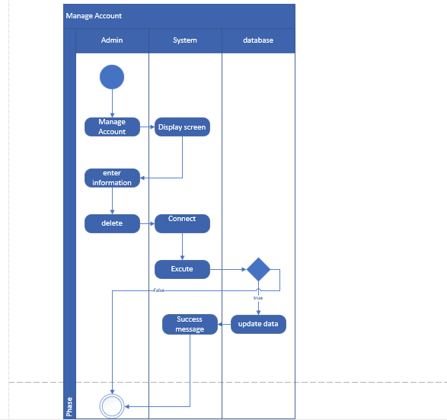
4 sơ đồ hoạt động chức năng xóa

Slide 11
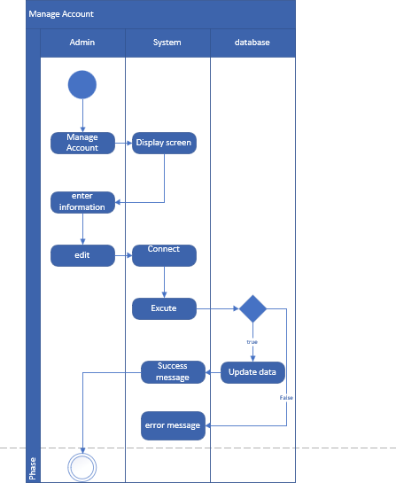
5. Sơ đồ hoạt động chức năng sửa

Slide 12
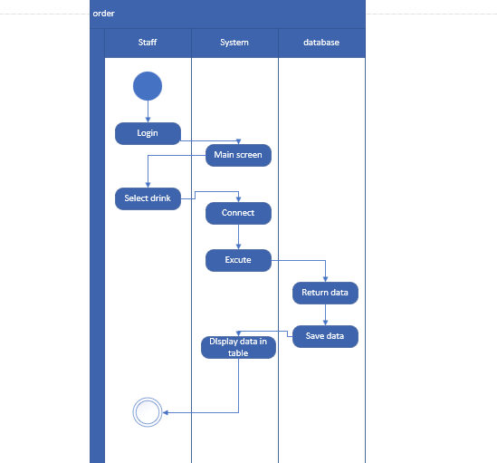
6. Sơ đồ hoạt động chức năng thêm món

Slide 13
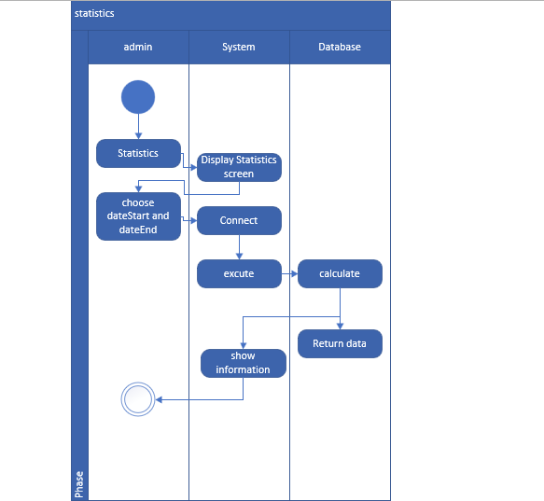
8. Sơ đồ hoạt động chức năng thống kê

Slide 14
II: Thiết kế cơ sở dữ liệu
Các bảng trong CSDL
STT | Tên bảng | Thuộc tính | Mô tả
1 | Annoucements | (message, price, menuItems, managerName ) | Bảng lưu combo khuyến mãi do manager thêm vào.

Slide 15
2 | categories | (ID,name) | Lưu thông tin của các loại món ăn.
3 | customer | (ID,name, mobile, address,listOfOrders, username, password) | Lưu thông tin khách hàng và các hóa đơn mà kh đã order.
4 | deliveri_boys | (ID,Name,start_time, finish_time, status, order1, order2) | Lưu thông tin các nhân viên, trạng thái, giờ làm việc, số order đang chuẩn bị.(tối đa 2 order 1 lúc)
5 | inventory | (Id,unit_sold, available_quantity, number_rate) | Lưu kho hàng, số lượng bán, số lượng còn trong kho, đánh giá.
6 | manager | (username, password, name, mobile) | Lưu thông tin quản lý.
7 | menu_item | (Id,name,rank,price,category) | Lưu trữ thông tin món ăn.
8 | order_info | (Id,customer_name, deliverytime, deliveryboy, reciveStatus, compainMessage, menuItemList, Startime, totaprice) | Lưu thông tin bill.
9 | vouchers | (Id, percentage, release_date, exp_date | Lưu thông tin voucher.
Bảng 8 Mô tả danh

Slide 16
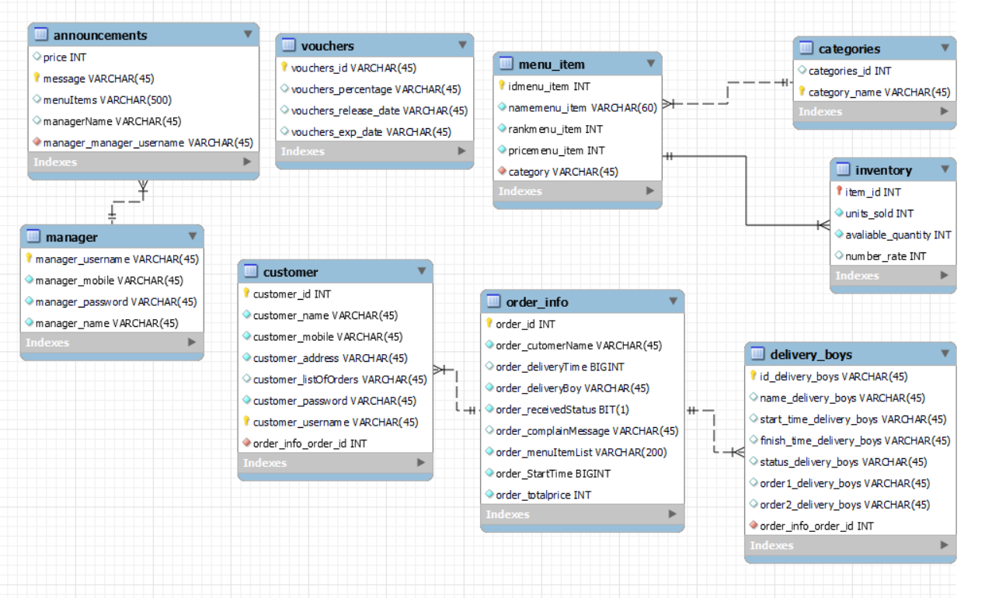
2. Mô hình cơ sở dữ liệu

Slide 17
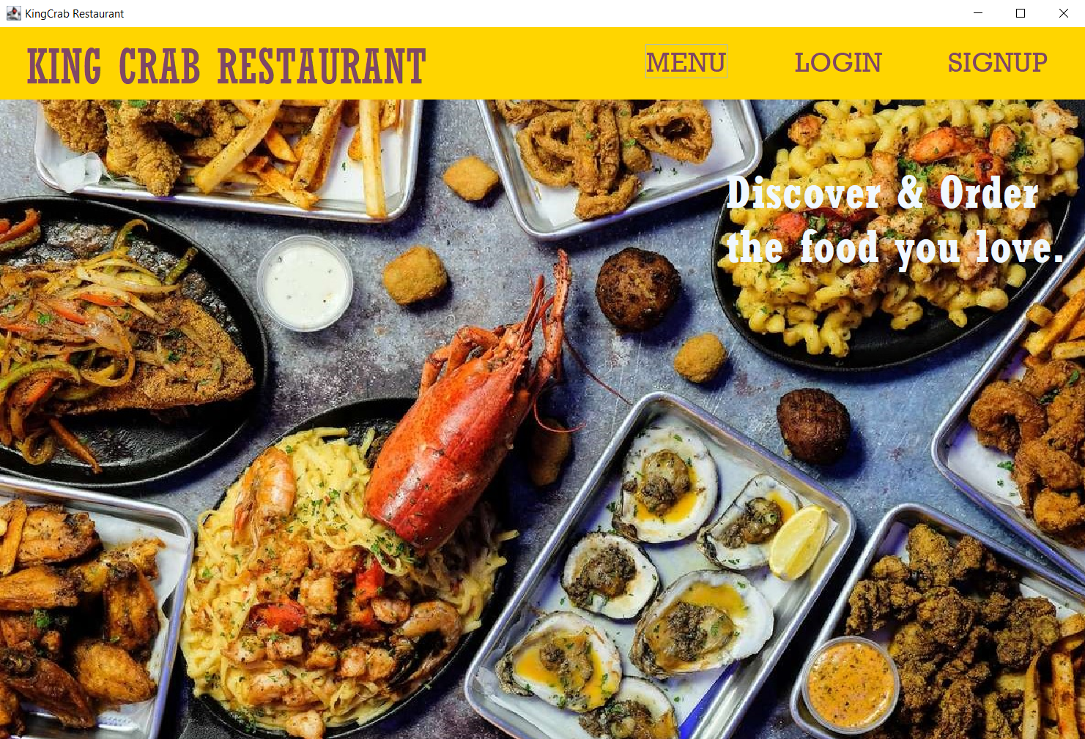
CHƯƠNG III: CÀI ĐẶT
Giao diện đăng nhập cho quản lý và khách hang
Form đăng nhập người dùng có 2 lựa chọn, 1 là đăng nhập với tư cách quản lý để quản lý nhà hàng, 2 là đăng nhập với tư cách khách hàng để order món ăn.
Giao diện bắt Đầu

Slide 18
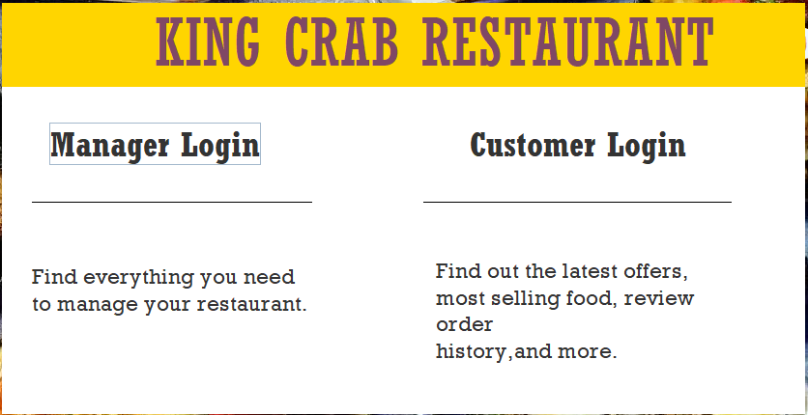
Chọn phương thức đăng nhập

Slide 19
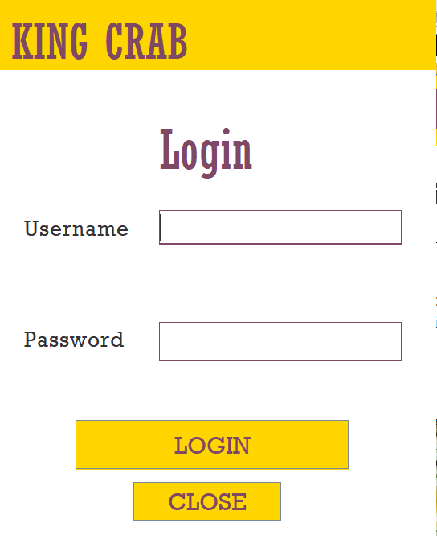
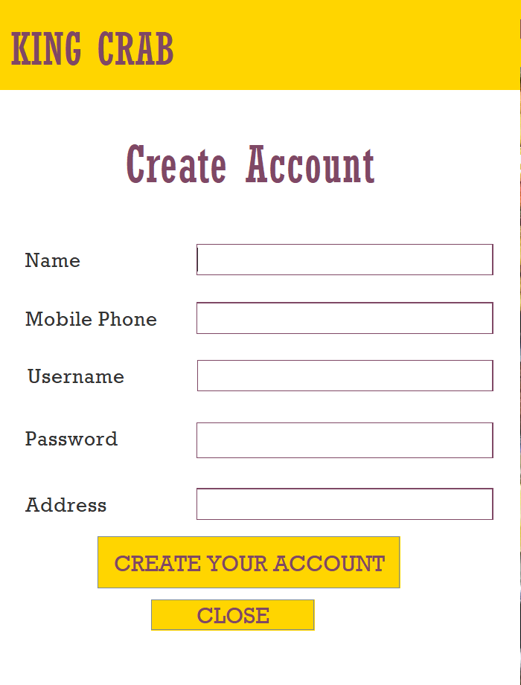
Giao diện đăng nhập.
Giao diện đăng ký.
Giao diện đăng ký.

Slide 20
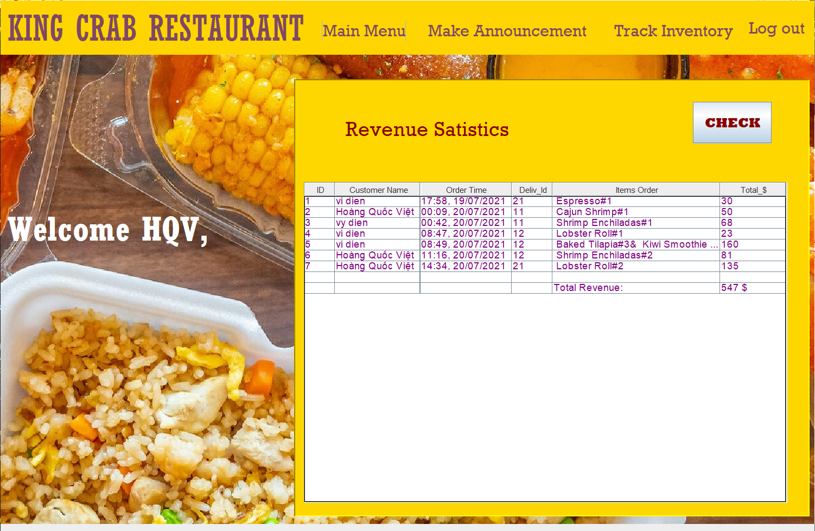
Giao diện cho người quản lý
Trang giao diện giành cho người quản lý. Tại trang này, mới vào ta sẽ thấy thống kê doanh thu của các đơn hàng. Bên cạnh đó, trên thanh menu ta có thể chọn menu để xem Menu có nhửng món gì. Chọn Make Annoucement để tạo combo khuyến mãi. Track Inventory là để thêm xóa sửa các món ăn. Và nút đăng xuất.
Form giao diện quản lý

Slide 21
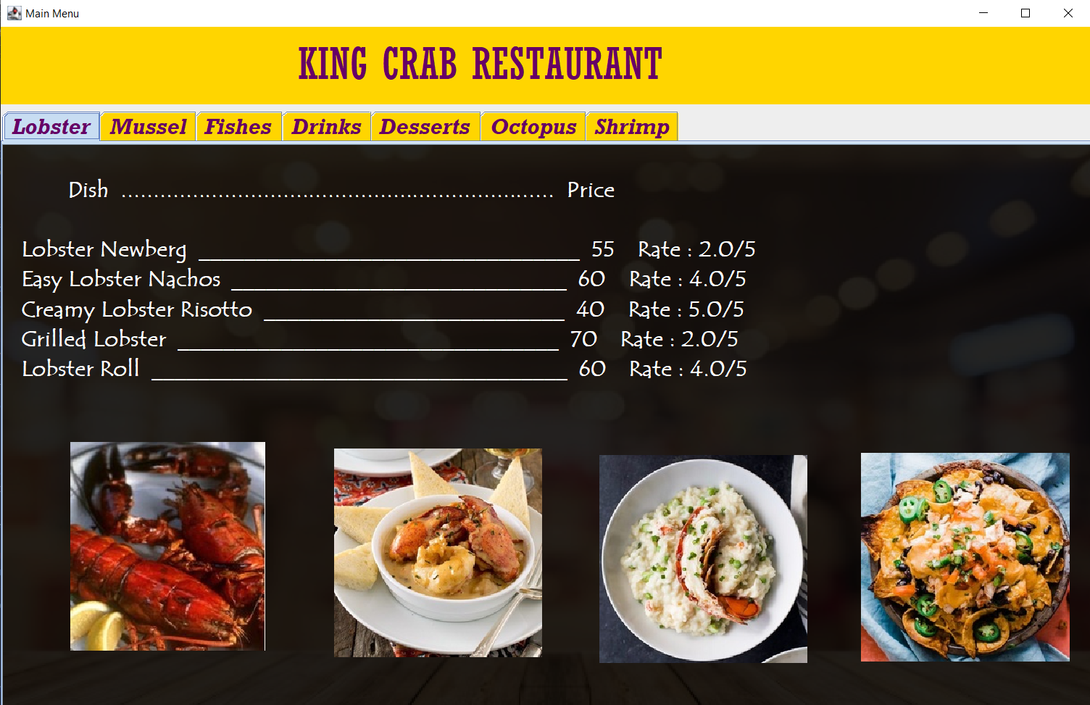
Giao diện menu món ăn
Tại đây ta có thế thấy được menu món ăn được xắp xếp theo category,tên món, giá, kèm 1 vài hình ảnh của các món.

Slide 22
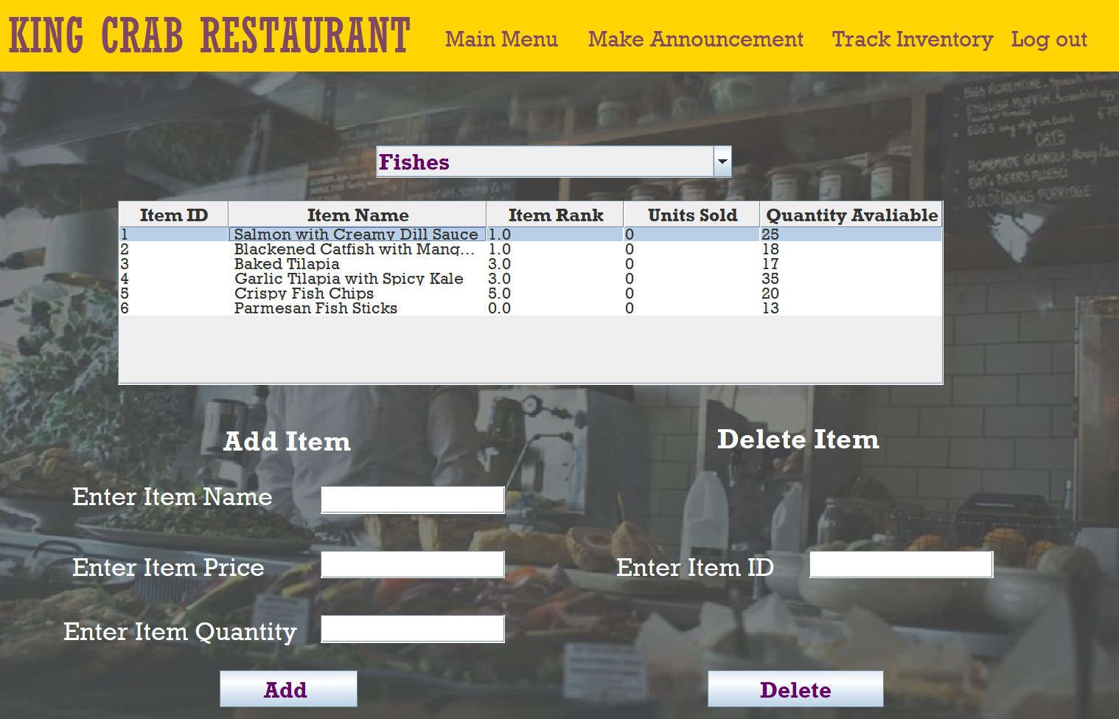
Giao diện thêm xóa sửa món ăn của quản lý.
Tại đây quản lý có thể thêm, xóa sửa món ăn.
Hình 19 : them món vào bàn

Slide 23
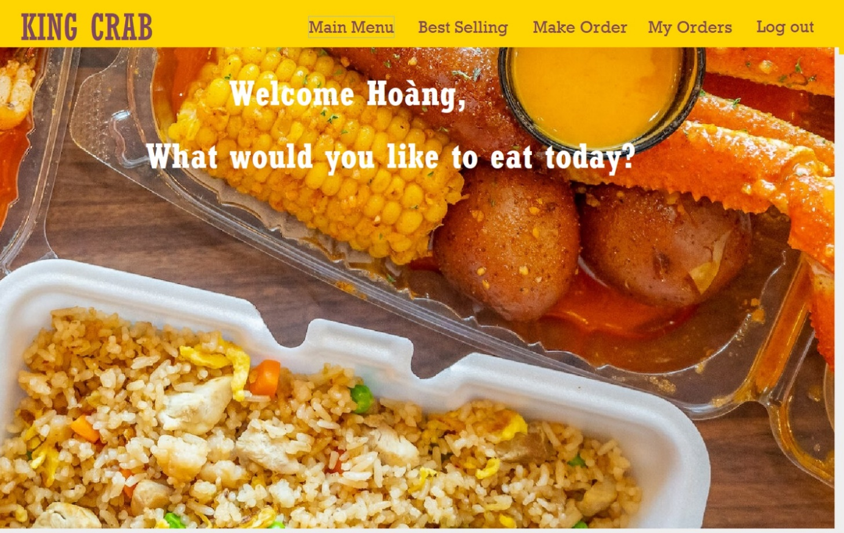
Giao diện sau khi đăng nhập của khách hàng
Giao diện của khách hàng, có các phần, Main Menu: menu món ăn chính. Best Selling: hiển thị các món ăn được vào trong top dánh giá của người dùng, Make Order: gọi món, My Order: xem các món đã từng đặt trong quá khứ.

Slide 24
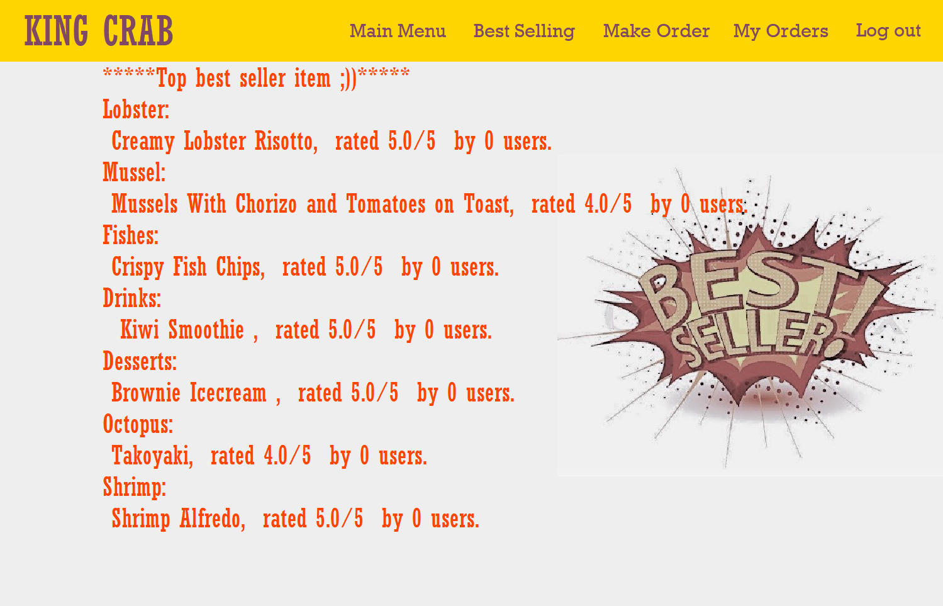
Giao diện Best Selling

Slide 25
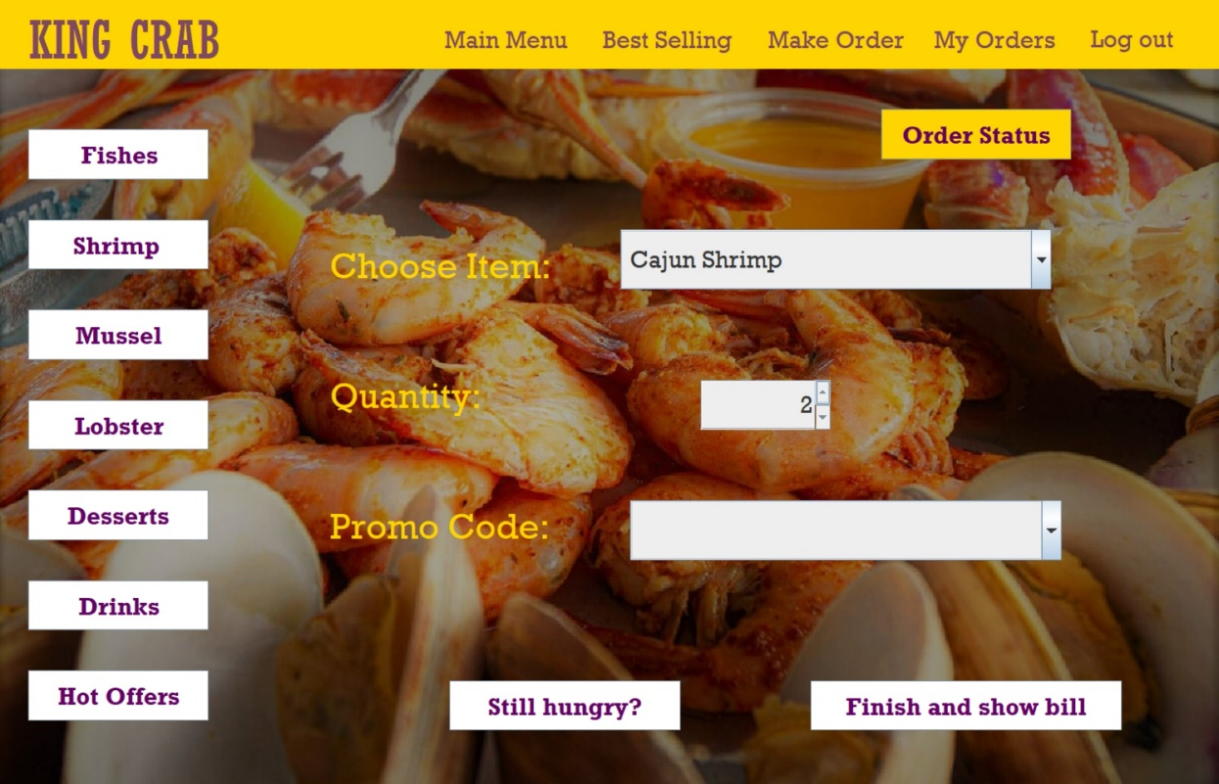
Giao diện order của khách hàng.
Người dùng chọn vào loại món, sau đó chọn món mà mình muốn, rồi chọn số lượng, nếu muốn thêm món thì chọn “Still hunggry?”, còn muốn kết thúc và show bill thì nhấm nút bên cạnh, nút status sẽ thể hiện món ăn đó đã đến tay người dùng chưa hay đang trong giai đoạn nấu.
Hình 22. Giao diện order

Slide 26
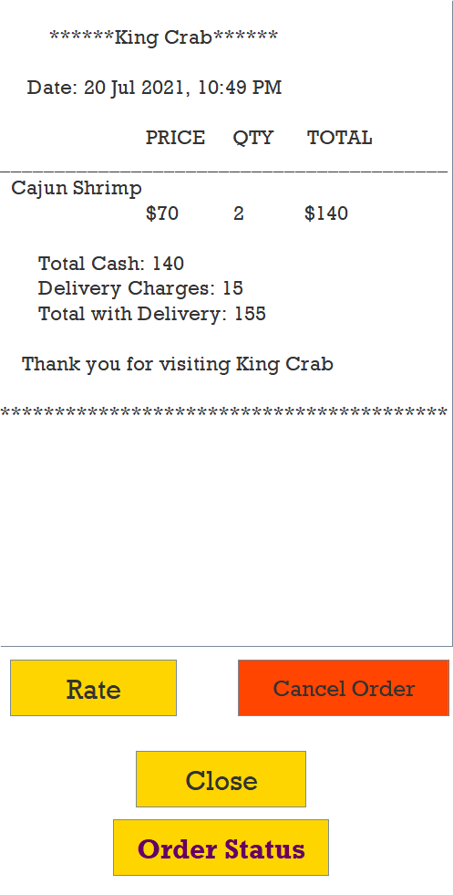
Hình giao diện bill

Slide 27
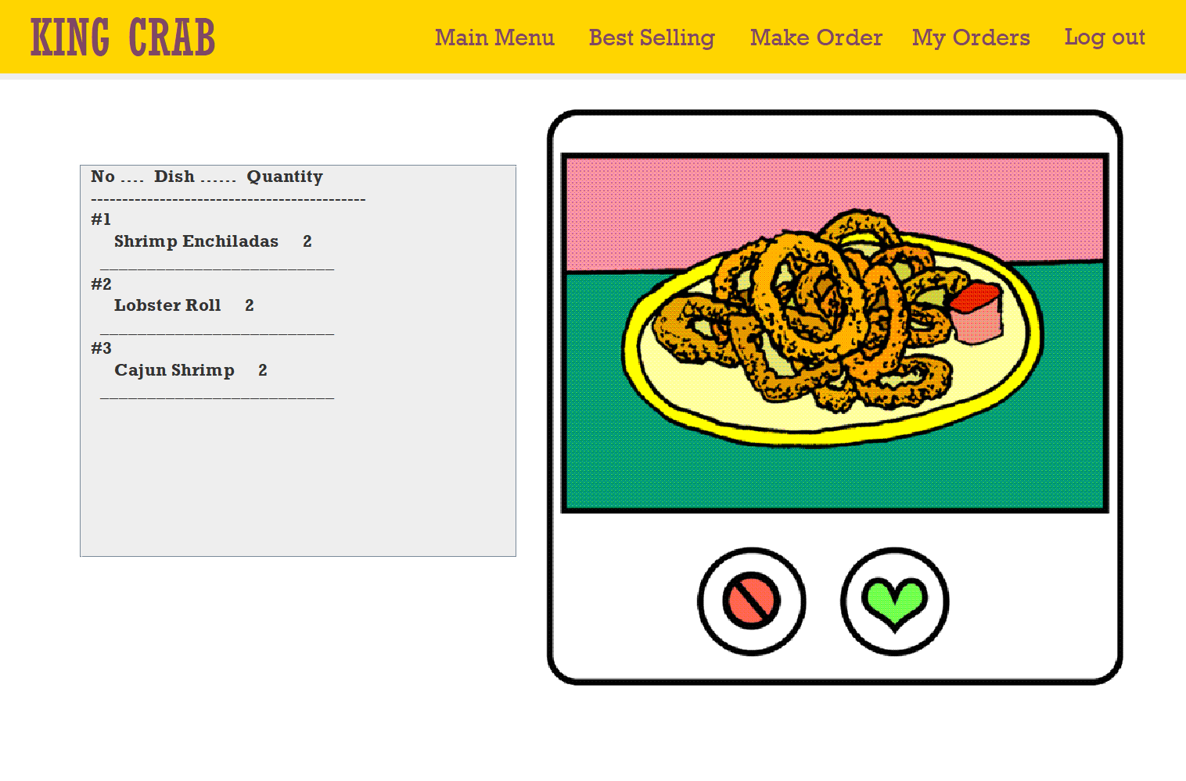
Giao thống kê order của khách hàng.
Cho phép khách hàng xem lại đơn đã order.

Slide 28
CHƯƠNG IV: ĐÁNH GIÁ KẾT QUẢ VÀ HƯỚNG PHÁT TRIỂN
I.ĐÁNH GIÁ KẾT QUẢ
Chức năng đã làm được
Phần mềm gần như đã hoàn thiện các các yêu cầu tiên quyết đã đề ra trước đó . Với các chức n ng cơ bản đầy đủ cho việc quản lý như:
- Thêm món ăn mới.
- Đặt món.
- Quản lý kho.
- Thống kê.
- Thanh toán.
Chức năng chưa làm được
Do có nhiều yếu tố tác động ngoại cảnh như thời phần mềm còn nhiều chức n ng chưa làm được như:
- Quên mật khẩu
- Chat
- Đặt chỗ trước
- Quản lý kho
- Khuyến mãi.
II.HƯỚNG PHÁT TRIỂN
Phương hướng phát triển cho phần mềm trong tương lai sẽ thêm vào các chức n ng
- Quên mật khẩu
- Chat
- Đặt chỗ trước
- Quản lý kho
- Khuyến mãi.
- Thống kê giao diện một cách trực quan hơn, có nhiều phương thức thống kê theo ngày theo khách hàng,….
Đồng thời sẽ thiết kế lại giao diện phần mềm bắt mắt, sang trong hơn với người dùng . Cung cấp thêm môt số dịch vụ món n sáng cho khách hàng

Slide 29
Những trước năng chưa làm được ở trên sẽ được dự kiến thêm vào trong hướng phát triển tương lai. Để làm được đều đó thì thời gian la quá cần thiết. Trong thời hạn nộp báo cáo em chưa thể làm kịp cũng như tìm hiểu thêm vê các chức n ng mới trong phần mềm quản lý hiện nay. Thời gian về sau em sẽ tập trung phát triển thêm nhiều tính năng phần mềm mới hơn. Giúp phần mềm hoàn thiện hơn trong tương lai

Slide 30
TÀI LIỆU KHAM KHẢO
Tiếng Việt
1 . Đoàn V n an, Lập trình Java nâng cao (2006), NXB Khoa học và Kỹ thuật.
2 ThS.Hu nh Công Pháp, Bài tập lập trình Java cơ bản, NXB Thông Tin và Truyền Thông.
3 Joel Murach và Ray Harris, Lập trình cơ bản PHP và MYSQL, NXB Khoa học và Kỹ Thuật.
4. . Đoàn V n an, Lập trình hướng đối tượng với Java, NXB Khoa học và Kỹ Thuật.
Tiếng Anh
5. Scott Oaks, Java Performance: The Definitive Guide (2014), O'Reilly.
6. Brian Goetz, Java Concurrency in Practice (2006), Addison-Wesley Professional.
7. .Kathy Sierra & Bert Bates, Head First Java (2005), O'Reilly Media.
8. Herbert Schildt, The Complete Reference (2018), McGraw-Hill Education.
9. Baron Schwartz & Baron Schwartz, High Performance MySQL (2012), O'Reilly Media.

